Slide 1
WPEIF – XIV Workshop de Pesquisa Experimental da Internet do Futuro – Maio 2023
Prototipação de Solução de Roteamento de Fonte para Suporte à Engenharia de Tráfego em Ciência de Dados Intensiva
Domingos Jose Pereira Paraiso¹, Everson Borges¹,², Edgard Pontes²,
Cristina Klippel Domincini¹, Magnos Martinello², Moises Ribeiro²
¹Instituto Federal do Espírito Santo (IFES)
²Universidade Federal do Espírito Santo (UFES)

Slide 2
Agenda
Motivação
Requisitos
Protocolo PolKA
Ambiente Virtual
Experimentos
Conclusões

Slide 3
Motivação
Ciência de Dados Intensiva (Data Intensive Science)
Pesquisas científicas
Conjunto de dados na escala de petabytes
Colaboração entre instituições/pesquisadores
Muitas vezes geograficamente dispersos
Disponibilidade em tempo hábil dos resultados

Slide 4
Requisitos
Troca de grandes volumes → menor tempo possível;
Uso de diversos fluxos agregados;
Largura de banda disponível ≈ capacidade total;
Utilizar todos os caminhos disponíveis;
Tolerância à falhas;
Roteamento baseado em políticas → classes de fluxos;
Administração → centralizada, ágil e simplificada;

Slide 5
Requisitos
Uso de Engenharia de Tráfego (TE) para atender os requisitos
Fragilidade dos protocolos tradicionais
Atualizar dinamicamente os melhores caminhos
Alternativa: uso de roteamento na fonte
Mecanismos propostos:
i) configuração simples de túneis
ii) classificação de fluxos de tráfego/classes de serviço
iii) seleção e migração ágil de caminhos (políticas)

Slide 6
Protocolo PolKA
Roteamento de fonte do tipo Strict Source Routing
Utiliza o Teorema dos Restos Chinês (CRT) para calcular os IDs
Cada rota recebe um routeID inserido na borda
Resto da divisão routeID/nodeID = portID
Não faz o repacking

Slide 7
Protocolo PolKA
routeID = 10000
RESTO(routeID/nodeID) = portID
RESTO(10000/11) = 1

Slide 8
Protocolo PolKA
routeID = 10000
RESTO(routeID/nodeID) = portID
RESTO(10000/111) = 10

Slide 9
Protocolo PolKA
routeID = 10000
RESTO(routeID/nodeID) = portID
RESTO(10000/1011) = 101

Slide 10
Protocolo PolKA
routeID = 10000
RESTO(routeID/nodeID) = portID

Slide 11
Ambiente Virtual
RARE/freeRtr – “O canivete suíço de redes”
Software de controle de rede
Emular redes/plano de controle para dispositivos de hardware
Roda como um processo no Linux
Hardware
Core i7 (7th Gen), 12Gb RAM, Linux Debian 11, VirtualBox 7
Topologia → subconjunto do testbed Global P4 Lab
Instalação
Instalar SO Debian 11 e RARE/freeRtr em uma VM
Replicação para outras
Configuração totalmente feita por scripts

Slide 12
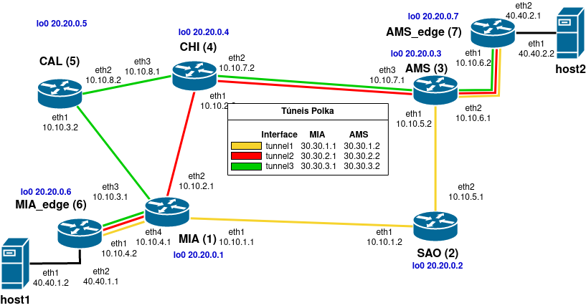
Ambiente Virtual

Slide 13
Ambiente Virtual
interface tunnel1
description POLKA tunnel MIA -> SAO -> AMS
tunnel vrf v1
tunnel source loopback0
tunnel destination 20.20.0.7
tunnel domain-name 20.20.0.1 20.20.0.2 20.20.0.3
tunnel mode polka
vrf forwarding v1
ipv4 address 30.30.1.1 255.255.255.252
no shutdown
no log-link-change
exit
interface tunnel2
description POLKA tunnel MIA -> CHI -> AMS
tunnel vrf v1
tunnel source loopback0
tunnel destination 20.20.0.7
tunnel domain-name 20.20.0.1 20.20.0.4 20.20.0.3
tunnel mode polka
vrf forwarding v1
ipv4 address 30.30.2.1 255.255.255.252
no shutdown
no log-link-change
exit
interface tunnel3
description POLKA tunnel MIA -> CAL -> CHI -> AMS
tunnel vrf v1
tunnel source loopback0
tunnel destination 20.20.0.7
tunnel domain-name 20.20.0.1 20.20.0.5 20.20.0.4 20.20.0.3
tunnel mode polka
vrf forwarding v1
ipv4 address 30.30.3.1 255.255.255.252
no shutdown
no log-link-change
exit

Slide 14
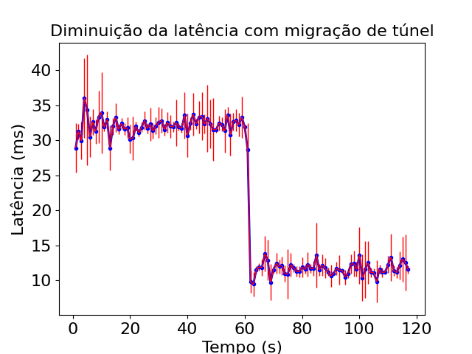
Experimentos [1]
Migração ágil para um caminho de menor latência
Túnel MIA-SAO-AMS com alta latência
Trocamos para MIA-CHI-AMS
Usando túnel MIA-SAO-AMS
ipv4 pbr v1 sequence 10 polka v1 nexthop 30.30.1.2
Usando túnel MIA-CHI-AMS
ipv4 pbr v1 sequence 10 polka v1 nexthop 30.30.2.2

Slide 15
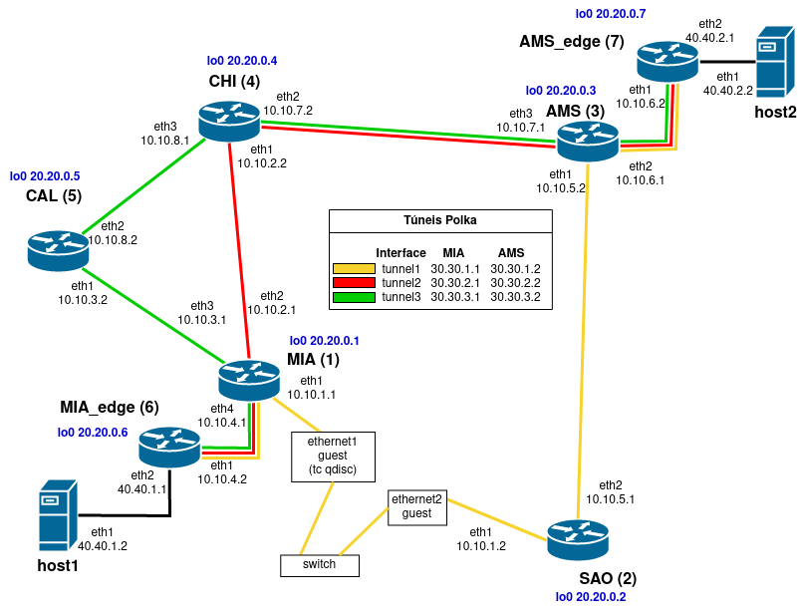
Experimentos [1]

Slide 16
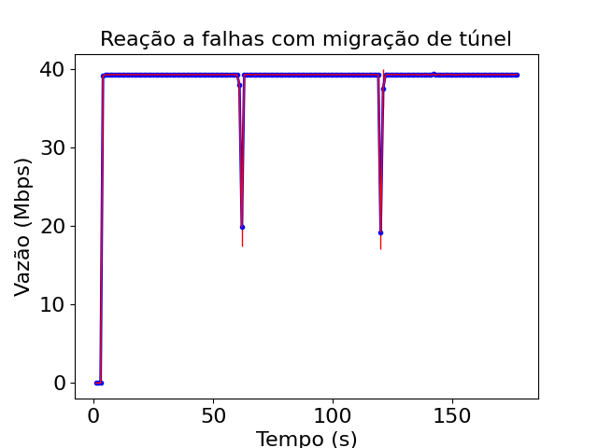
Experimentos [2]
Resposta ágil da rede na troca de caminhos para um fluxo de dados
Alternamos entre os 3 túneis
Observamos a vazão
Usando túnel MIA-SAO-AMS
ipv4 pbr v1 sequence 10 polka v1 nexthop 30.30.1.2
Usando túnel MIA-CHI-AMS
ipv4 pbr v1 sequence 10 polka v1 nexthop 30.30.2.2
Usando túnel MIA-CAL-CHI-AMS
ipv4 pbr v1 sequence 10 polka v1 nexthop 30.30.3.2

Slide 17
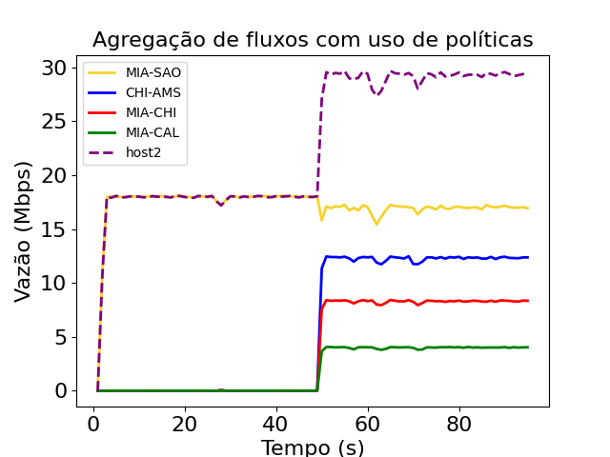
Experimentos [3]
Distribuição de fluxos por caminhos distintos
Iniciamos com 3 fluxos no mesmo túnel
Migramos os fluxos usando PBR
Usando túnel MIA-SAO-AMS
ipv4 pbr v1 sequence 10 polka v1 nexthop 30.30.1.2
Usando túnel MIA-CHI-AMS
ipv4 pbr v1 sequence 10 polka v1 nexthop 30.30.2.2
Usando túnel MIA-CAL-CHI-AMS
ipv4 pbr v1 sequence 10 polka v1 nexthop 30.30.3.2

Slide 18
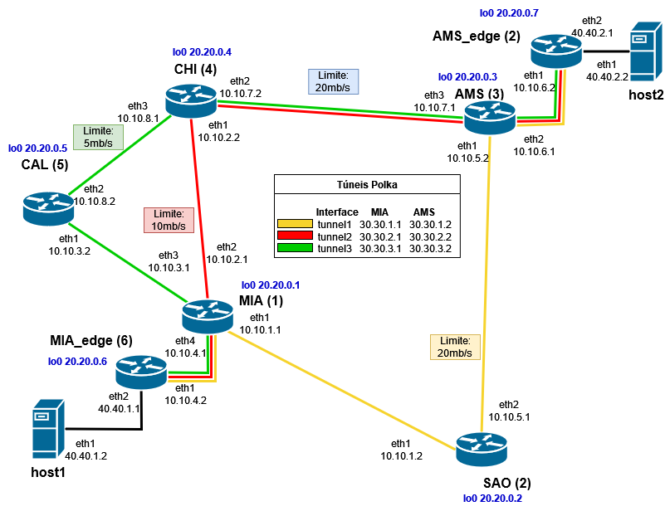
Experimentos [3]

Slide 19
Conclusões
O ambiente permite a criação de experimentos complexos
Não suporta altas taxas de transferência por limite de hardware
O protocolo PolKA é capaz de atender os requisitos de DIS
Trabalhos futuros:
Replicar o ambiente no OpenStack
> Escalabilidade
> Volume de dados
Transferir os ambiente para um testbed físico
Comparar o PolKA com outros protocolos de SR

Slide 20
WPEIF – XIV Workshop de Pesquisa Experimental da Internet do Futuro – Maio 2023
Obrigado pela atenção
Contatos: domingos.paraiso@gmail.com cristina.dominicini@ifes.edu.br
Agradecemos a FAPES e a CAPES (processo 2021-2S6CD, FAPES 132/2021) por meio do PDPG (Programa de Desenvolvimento da Pós-Graduação, Parcerias Estratégicas nos Estados) e as agencias: FAPESP/MCTI/CGI.br (PORVIR-5G 20/05182-3, SAWI 20/05174-0) e FAPES (94/2017, 281/2019, 515/2021, 284/2021, 06/2022, 1026/2022, 941/2022). Este trabalho recebeu apoio do 2021 Google Research Scholar Award.

